Slide 1
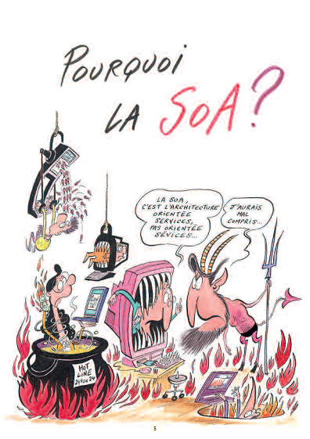

Slide 2
I 5
Urbanisation - SOA
Architecture Orientée Service
(Service-Oriented Architecture)
L’histoire
La problématique
Démarche de l’urbanisation
Les acteurs de l’urbanisation
Les outils
Notes:
Jkkfjhflkjhljhfdlkjhflj gg

Slide 3
15 – L’histoire
  Rappel de l’évolution des technologies informatiques et des conséquences sur le Système d’Information.
  Les différentes typologies
  - Mainframe
  - Client / Serveur
  - Les applications de type Web
  Difficultés à maintenir un SI cohérent et homogène.
  Accélération du marché et le besoin d’agilité.
  Les acteurs externes.
  Généralisation de l’outil informatique.
- Le besoin métier devient primordial,
- Les utilisateurs attendent toujours plus du SI,
- Mieux gérer et homogénéiser le SI.

Slide 4
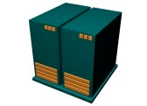



15 – L’histoire
Interface
Interface
Interface
Interface
Interface
Interface
3270
Client/Server
Client/Server
Client/Server
Web-based
Web-based
Mainframe
RDBMS
Business Software
ERP, CRM, GRH …
Application Servers

Slide 5
15 – La problématique
Les différentes typologies présentées sont apparues au fil du temps en réponse à des besoins spécifiques pour chaque organisation.
Chaque typologie présente des avantages et des inconvénients.
Dans la pratique, on constate souvent que les SI sont organisés et architecturées en combinant les différentes typologies.
Les contraintes :
  Le marché envoi des signaux ! (concurrence, accélération, achats, anticipation,…)
  Les utilisateurs sont en attentes : plus croissantes et précises.
  Le SI doit s’adapter et évoluer.
  De nouveaux comportements apparaissent.
  Les besoins :
  Le SI s’oriente vers une "vue métier" plutôt qu’une vue "orienté technique".
  besoins d’agilité et de flexibilité.
  Le Si doit devenir et être réactif pour intégrer de nouveaux besoins, de nouvelles solutions
  et de nouvelles technologies afin d’améliorer ses performances (sans casser l’existant !).
  Les nouveaux rentrants n’ayant pas d’héritage en termes applicatifs peuvent développer
  des systèmes informatiques plus agiles !
  Automatiser les processus métiers et offrir une haute disponibilité du SI.
  Intégrer des partenaires extérieurs :
    Proposer des accès au SI aux différents acteurs de l’organisation : internes, d’autres sites
    Offrir des points d’accès aux acteurs externes : Clients, fournisseurs …

Slide 6
15 – Démarche d’urbanisation
Rationalisation du SI : (1)
  Démarche dite d’urbanisation (comparer le SI à une ville)
  Dans la ville on parle du plan d’occupation des sols (POS), du plan de réseau des différents transports, des plans d’égouts, des plans des énergies, de l’implémentation des infrastructures etc.
  Les 4 niveaux de l’urbanisation (on dit aussi : Vision)
  Par analogie, les urbanistes des SI utilisent une convention des représentations sur
  4 niveaux de cartographie et sont les suivants :
Vue métier | C’est la description des processus et des activités que le SI doit assurer et garantir.
Vue fonctionnelle | C’est l’identification de toutes les fonctions du SI permettant de supporter tous les processus envisagés. Doit répondre à la question du "QUOI ?" sans tenir compte des acteurs et de l’organisation.
Vue applicative | C’est la description de l’ensemble des éléments applicatifs du SI. Ces applications mettent en œuvre les fonctions requises par le métier
Vue physique | Représente l’ensemble de l’architecture technique : matériels divers, réseau, logiciels, les serveurs, les technologies utilisées , sécurité etc.,
(1) Christophe Longépé, Le projet d’urbanisation du S.I. – Démarche pratique avec cas concret
3ème édition, Dunod, Paris, 2006

Slide 7
15 – Démarche d’urbanisation
L’urbanisation d’un SI consiste à prévoir son évolution en s’appuyant sur une cartographie fonctionnelle du SI.
Pour ce faire, il est nécessaire de procéder à un découpage en capacités autonomes en s’appuyant sur une description de plus en plus fine que l’on appelle :
  les zones,
  les quartiers,
  les îlots, (!)
  et enfin les blocs fonctionnels ou encore les briques
  Cela consiste à réaliser un modèle urbanisé en proposant une description en effectuant une vision fonctionnelle et applicative en trois niveaux :
  Le bloc (ou îlot), le quartier, la zone.
Attention : ne pas confondre
Urbaniste | Innove, conçoit et fait évoluer le SI. Vision globale et générale. L’urbanisme du SI définit les règles d’échanges et d’interaction.
Architecte | Elabore dans un cadre défini une partie : quartier, ilot. Vision détaillée. L’architecture est "un artiste" (l’art de construire), il doit respecter les règles de l’urbanisme .
Dans la réalité et en pratique les deux termes sont très proches :
  On peut urbaniser une partie
  On peut architecturer le tout

Slide 8
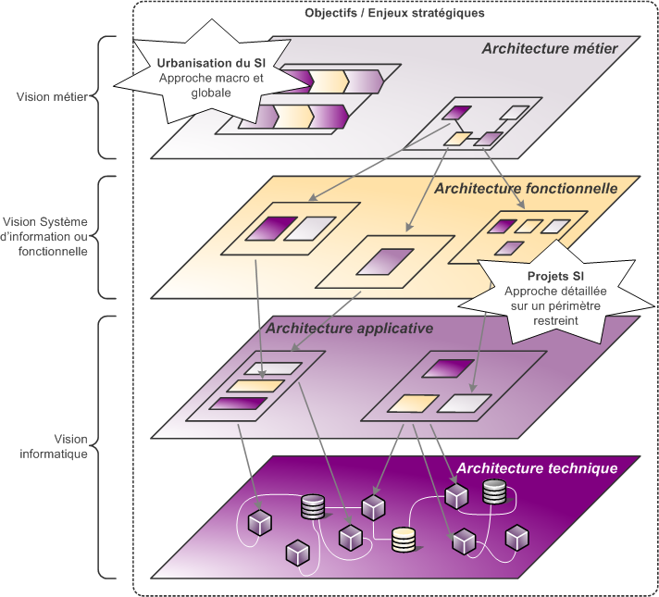
15 – Démarche d’urbanisation
Représentation dite "spatiale"
Stratégie : Objectifs SI
Métier :
Evénements, Processus, Activités, Tâches, Actions
Fonctionnel :
Zones, Quartiers, Blocs
Application :
Bloc applicatif
Infrastructure :
Infrastructure technique
Système informatique

Slide 9
15 – Démarche d’urbanisation
L'urbanisation s'appuie sur deux règles de bases :
Une application doit appartenir à un et un seul bloc afin de limiter les impacts lorsqu'on remplace celle-ci (règle de couplage faible).
Les dépendances doivent respecter les notions de cohérence forte et de couplage faible :
  entre les applications,
  entre les modules d'une même application,
  entre les composants d'un même module.
Quelques règles de principe pour une mise en œuvre d’une urbanisation classique orienté "données".
  Un bloc appartient à un seul quartier, un quartier à une seule zone. Donc par logique un
  bloc appartient à une seule zone.
  Un bloc est autonome : Chaque bloc doit présenter une cohérence fonctionnelle interne
  forte et un couplage le plus faible possible avec les autres blocs.
  Un bloc est asynchrone.
  Une donnée ne peut être mise à jour que par un bloc et un seul.
  Un bloc émet des résultats normalisés.
  Toute communication entre les blocs doit transiter par le système de gestion de flux.
Exemple de découpage et d’énoncé de capacité fonctionnelle
À titre d'illustration, une partie du découpage du système d'information d'une banque :
  Zone production bancaire
    Quartier vente de crédits
      Ilot proposition de crédits
        Bloc fonctionnel suivi (CRUD) d'une demande/proposition de crédit

Slide 10
15 – Démarche d’urbanisation
Le plein succès d’une démarche d’urbanisation sera obtenu que si toute l’équipe managériale de l’entreprise est absolument engagée dans le processus.
De ce fait, commencer cette démarche nécessite l’établissement d’un plan d’urbanisme qui devra couvrira toutes les activités.
Système
Informatique
Stratégie
Métier
Urbanisme
Définir cible en cohérence avec les enjeux métier
Recommandation
Nelles
orientations
Evolution enjeux
Impact sur les processus métiers
Transformation
Adaptation cible
Avancement
Démarche d’urbanisation :
Interview des acteurs et audit du SI : L’urbaniste doit comprendre les besoins de l’entreprise et vérifier le comportement actuel du SI par rapport aux attentes de l’entreprise. Le but étant d’évaluer la pertinence du changement.
Analyse de l’existant : Il est impératif d’analyser l’existant afin d’obtenir une cartographie précise de l’existant pour permettre la conduite des changements à réaliser sur le SI.
Analyse de l’objectif : Selon les l’objectifs à atteindre, déterminer et préciser les transformations à opérer. L’analyse doit aussi identifier les risques éventuels et les diverses solutions à apporter.
Plan d’implémentation : Définir plan d’implémentation afin de traiter les transformations de l’existant vers l’objectif à atteindre. On précisera les échéances (jalons), les actions, les ressources nécessaires (hommes et matériels) ainsi que les niveaux de priorités.

Slide 11
15 – Démarche d’urbanisation : Exemple
Zone Fonctionnelle :
  Une Zone : correspond au premier niveau de découpage du système informatique et le plus souvent au plus haut niveau de l’organisation informatique.
  Une zone va typiquement correspondre typiquement correspondre à à ce qu’ on appelle communément un système.
Stratégie
Objectifs
Exemple : Zone fonctionnelle définie pour une université :
Zone qui regroupe les fonctions du domaine : Activité Scientifique et Technique
Zone qui regroupe les fonctions du domaine : Budget, Finances et Comptabilité
Zone qui regroupe les fonctions du domaine : Personnel et Ressources Humaines
Zone qui regroupe les fonctions du domaine : Valorisation et Recherche Scientifique
Zone qui regroupe les fonctions du domaine : Décisionnel, pilotage.

Slide 12
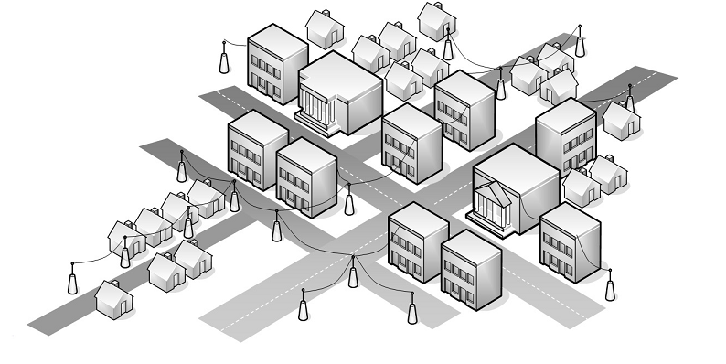
15 – Démarche d’urbanisation : Exemple

Slide 13
15 – Démarche d’urbanisation : Exemple
Quartier fonctionnel :
Chaque zone fonctionnel est à son tour découpée en Quartiers Fonctionnels.
  Un quartier correspond à ce que l’on appelle communément un sous-système.
  Un quartier regroupe toutes les fonctions associées à un concept métier.
Exemple d’un découpage en Quartier fonctionnel de la Zone fonctionnelle : Personnel et Ressources humaines
Quartier fonctionnel
Personnel
Quartier fonctionnel
Emplois
Quartier fonctionnel
Formations
Quartier fonctionnel
Infrastructure

Slide 14
15 – Démarche d’urbanisation : Exemple
Bloc fonctionnel :
Chaque Quartier fonctionnel est à son tour découpée en Blocs fonctionnels.
  Un Bloc fonctionnel doit privilégier la vision : " Fonction - Traitement".
Exemple d’un découpage en Quartier fonctionnel de la Zone fonctionnelle : Personnel et Ressources humaines
Bloc fonctionnel
Rédaction des fiches de poste
Bloc fonctionnel
Valider les fiches de poste
Bloc fonctionnel
Afficher les fiches de poste

Slide 15
15 – Démarche d’urbanisation
Les vues Métier et Fonctionnelle représentent la vision abstraite du SI indépendamment des éléments techniques d’infrastructure.
Les vues Applicative et Technique représentent la vision concrète du SI correspondante aux équipements matériels et logiciels.
Grâce cette démarche, il est impensable qu’une société doive remplacer son SI à chaque évolution technologique majeure.
Aussi, la démarche d’urbanisation d’un SI s’occupe d’identifier les processus métiers, les services fonctionnels, les services applicatifs ainsi que l’infrastructure technique sans oublier la définition des rôles, des acteurs et l’établissement d’une cartographie du SI.
Questionnement !
  Le défi : gérer l’intersection entre la vision abstraite et la réalité technique.
  Les transformations : ne pas faire table rase de l’existant car il faut Intégrer les nouvelles demandes.
  Manager : les équipes de l’entreprise sont pleinement engagée dans le processus
  La démarche, mutation : réaliser des transformations métiers et techniques de l’entreprise
  afin que son SI soit piloté par la stratégie métier et non l’inverse (c’est encore le cas).
De ce fait, les urbanistes passent au crible le SI en vue d’établir un modèle leur fournissant une vision claire du SI et ce à chaque niveau d’architecture : voir exemple de représentation ci-après.
Urbanisation
Exemple

Slide 16
15 – Démarche d’urbanisation
Activités Support
Activités Opérationnelles
Activités de Pilotage
Connaître le SI existant
Conduire et communiquer sur l’urbanisation du SI
1
Gérer les référentiels de données
importante pour l’entreprise
6
2
La stratégie
Les objectifs
La qualité
L’urbanisme
5
3
Maîtriser la complexité
Des flux d’échanges
Disposer de cibles
pour les évolutions SI
4
Maîtriser la réalisation du
SI optimal pour l’organisation

Slide 17
15 – Les acteurs de l’urbanisation
Nouveau métier :
  Doit se placer entre les fonctions d’une Direction générale d’une organisation et les fonctions opérationnels de type TIC.
Compétence :
  Bonne connaissance du secteur d’activité de l’organisation,
  Solide connaissance des SI,
  Forte compétence dans la conceptualisation et de la modélisation des systèmes,
  Aptitude concrète au divers métiers de l’organisation,
  Bon niveau de synthèse et de la communication,
  Sens de la négociation,
  Capacité d’œuvrer et de collaborer en groupe.
Dans la pratique, l’urbaniste éclairé doit privilégier une approche combinée entre un modèle sectoriel standardisé et la mise en avant des spécificités de l’organisation.
Malheureusement, il n’existe pas actuellement d’approche méthodologique globale.
En clair, l’urbaniste doit s’appuyer sur divers outils et compter sur son expérience pour trouver l’approche la plus souple et la plus cohérente par rapport au système existant et répondant au mieux aux objectifs stratégiques fixés.

Slide 18
15 – Les acteurs de l’urbanisation
Les facteurs clés d’un succès :
  Adhésion de tous les acteurs,
  Méthodologie comprise, appliquée et partagée par tous les acteurs,
  Structure projet la plus pérenne possible impliquant toutes les compétences nécessaires y compris tous les représentants métiers (nota : supports et communication adaptés aux différentes typologies d’acteurs),
  Existence d’un PAQ définissant le volet management du projet d’urbanisation (qui fait quoi et quand?) avec obligatoirement un volet de production (comment et avec quoi faire).
Les facteurs d’échec :
  Le périmètre de l’étude est mal abordé,
  Contradictions et irréalisme dans les objectifs métiers,
  Sous dimensionnée des équipes projet,
  Manque disponibilité des métiers,
  Décisionnaires absent ou non motivés,
  Les informations collectées sont inexploitables,
  Document sur l’existant très pauvre,
  Résistance au changement,
  Structure de pilotage du SI défaillante,
  Cible irréaliste par rapport à l’existant.

Slide 19
15 – Les acteurs de l’urbanisation – Les outils
Le framework Zachman :
Au commencement, le Framework Zachman offre aux urbanistes un cadre de travail leur permettant d’établir une taxonomie du SI.
Ce framework dresse une cartographie de l’existant et de la cible.
Le Framework utilise un modèle de classification à deux dimensions basé sur :
6 interrogations de base qui sont respectivement :
Quoi, Comment, Où, Qui, Quand, et Pourquoi en se croisant avec 6 types de modèles distincts qui se rapportent à des groupes de responsabilités (on dit aussi : parties prenantes) qui sont :
Visionnaire, Propriétaire, Concepteur, Réalisateur, Sous-traitant et Exécutant afin de d’exposer et de présenter une vue holistique (dans son ensemble, dans sa totalité, comme un tout) de l'entreprise qui est modélisée.
Quoi | Identifie les données.
Comment | Établi les fonctions et les processus que doit réaliser le Business.
Où | Localise les sites où le Business doit opérer.
Quand | Identifie les évènements significatifs pour le Business.
Qui | Identifie les différents acteurs qui interagissent avec l’organisation.
Pourquoi | Détermine les motivations et la stratégie du Business.
Zachman
Cellules
Zachman

Slide 20
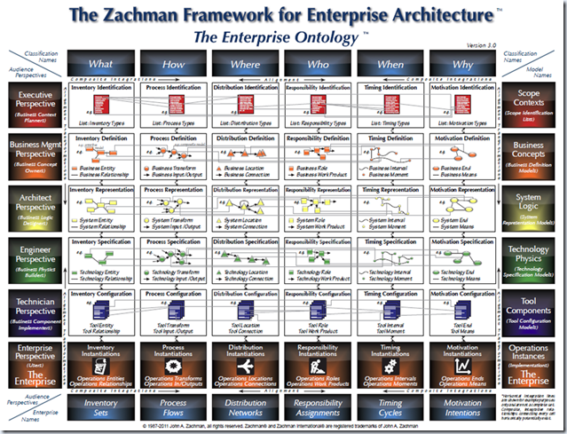
15 – Les acteurs de l’urbanisation – Les outils

Slide 21
15 – Les acteurs de l’urbanisation – Les outils
PRAXEME :
  C’est une méthodologie d’entreprise proposant des procédés de modélisation pour l’ensemble des aspects d’un Système.
  Praxeme Institute, association de loi 1901. http://www.praxeme.org
PRAXEME adresse à la fois les problématiques liées à :
  L’urbanisation complète d’un Système d’Information,
  La réalisation d’une architecture orientée services (SOA).
TOGAF :
  TOGAF : The Open Group Architecture Framework
  C’est un outil d’aide pour s’approprier la production, l’utilisation et la maintenance des architectures.
  TOGAF peut être utilisé afin de développer une large gamme complète
  d’architectures d’entreprise.
  Complète et améliore d’autres cadres conceptuels et peut s’utiliser
  conjointement avec eux.
  Open Group : consortium international, > 350 entreprises, 8000 participants.
  www.togaf-modeling.org/togaf-en-pratique/

Slide 22
15 – Les acteurs de l’urbanisation – Les outils
CEISAR :
  Centre of Excellence for enterprISe ARchitecture
  A l’initiative de l’Ecole Centrale de Paris
  Sponsors : Axa, BNPP, Michelin, Total, …
  Objectif : unifier les approches diverses de maîtrise des systèmes informatiques (Urbanisme, Enterprise Architecture, Réingénierie des Processus, Orientation Objet, SOA, Composants logiciels ...).
  Formations et publication de livres blancs.
CEISAR (N)
Que choisir ? :
La plupart des entreprises qui mettent en place une démarche d’urbanisation prennent les grands invariants des méthodes du marché, en les adaptant à leur contexte (historique, compétences, outils disponibles…).
Le choix d’une démarche doit tenir compte :
  Des objectifs et des moyens que l’on peut s’allouer,
  Des différentes méthodes de conception existantes dans l’entreprise,
  Des compétences internes (et externes) à l’entreprise,
  Des différents outils disponibles,
Pourquoi TOGAF ?
TOGAF s’impose aujourd’hui comme un standard,
TOGAF couvre un périmètre plus important que la plupart des autres démarches.
TOGAF est élaboré par un consortium international,
…

Slide 23
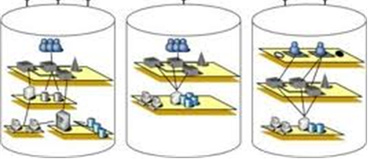
FIN

